Slide 1
Školní parlament
ZŠ Písnická
Lucie Sedláčková, Gabriela Krpelánová

Slide 2
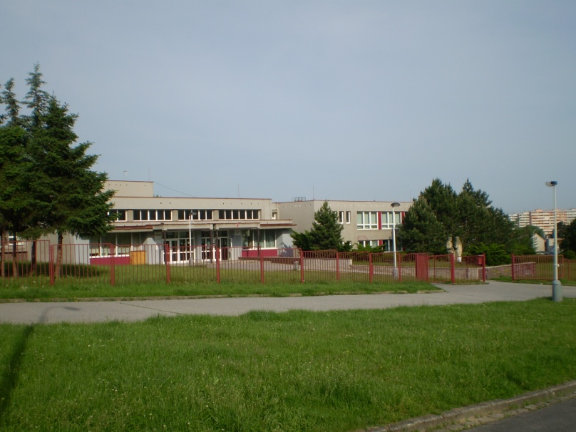
Školní parlament
Žákovská samospráva letos nahrazena Školním parlamentem
Školní parlament spolupracuje i s okolím školy (např.: MŠ, MČ)
Jednou měsíčně ve školní jídelně
Schází se předsedové a místopředsedové tříd

Slide 3
Práce zástupců tříd
Každá třída - alespoň jedna akce ročně
Návrh musí parlament schválit
Zástupci tříd mohou pronést prosby, stížnosti a návrhy na zlepšení fungování školy…
S akcemi pomáhají třídní učitelé jednotlivých tříd

Slide 4
Každoroční aktivity
Spolupráce 1. a 9. tříd
Jarmark
Čarodějnice
Halloweenská stezka
Svatováclavský turnaj
Mikuláš
Barevný týden
Akademie

Slide 5
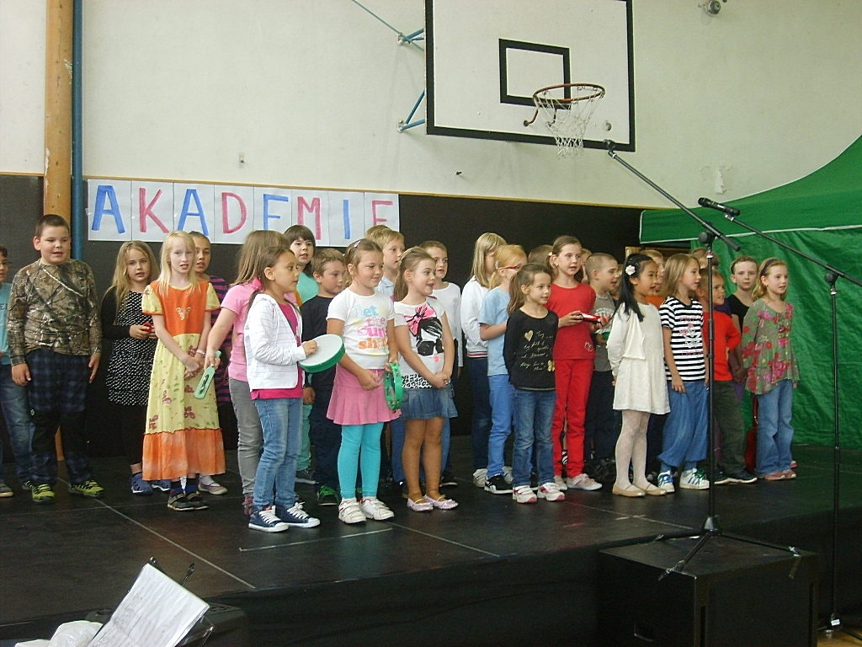
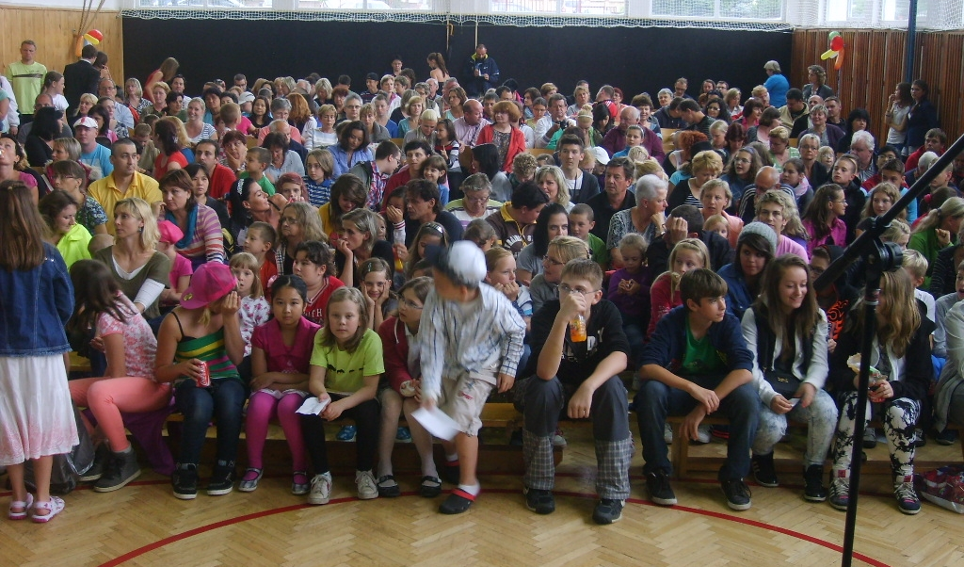
Akademie

Slide 6
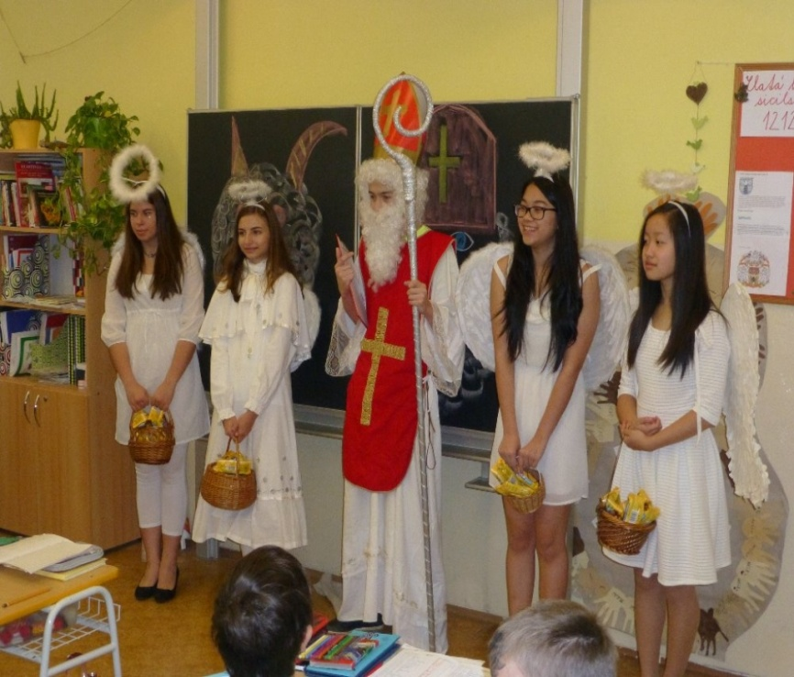
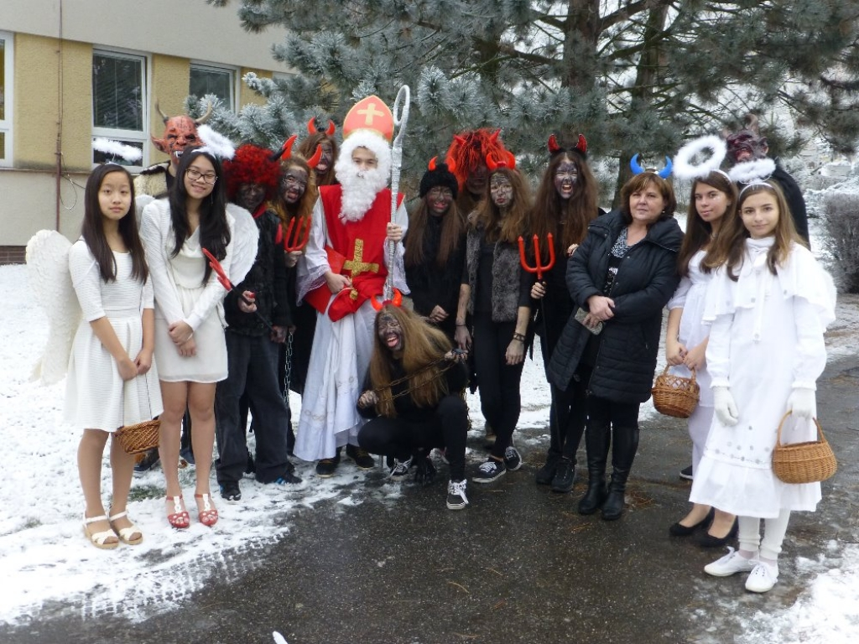
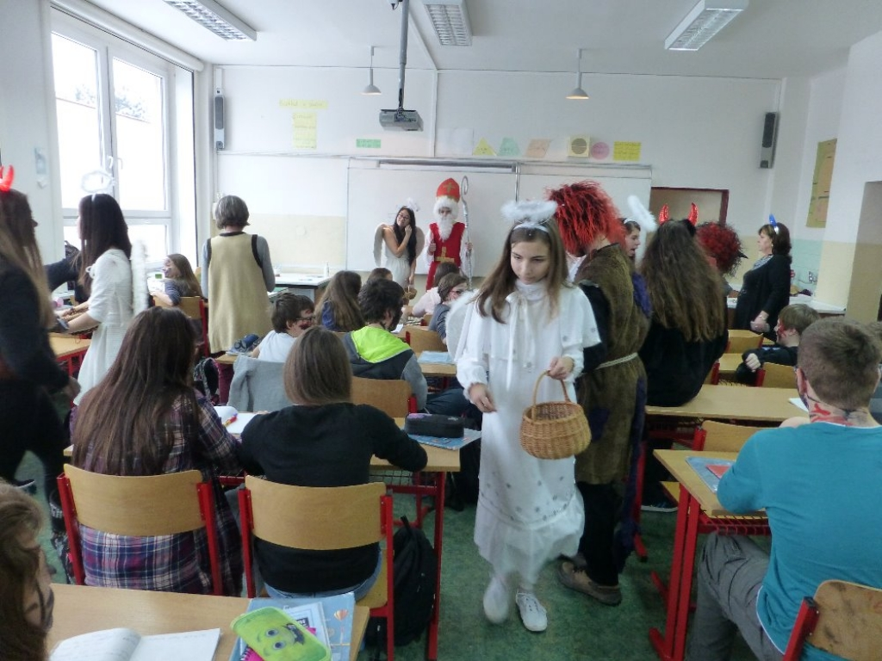
Mikuláš

Slide 7
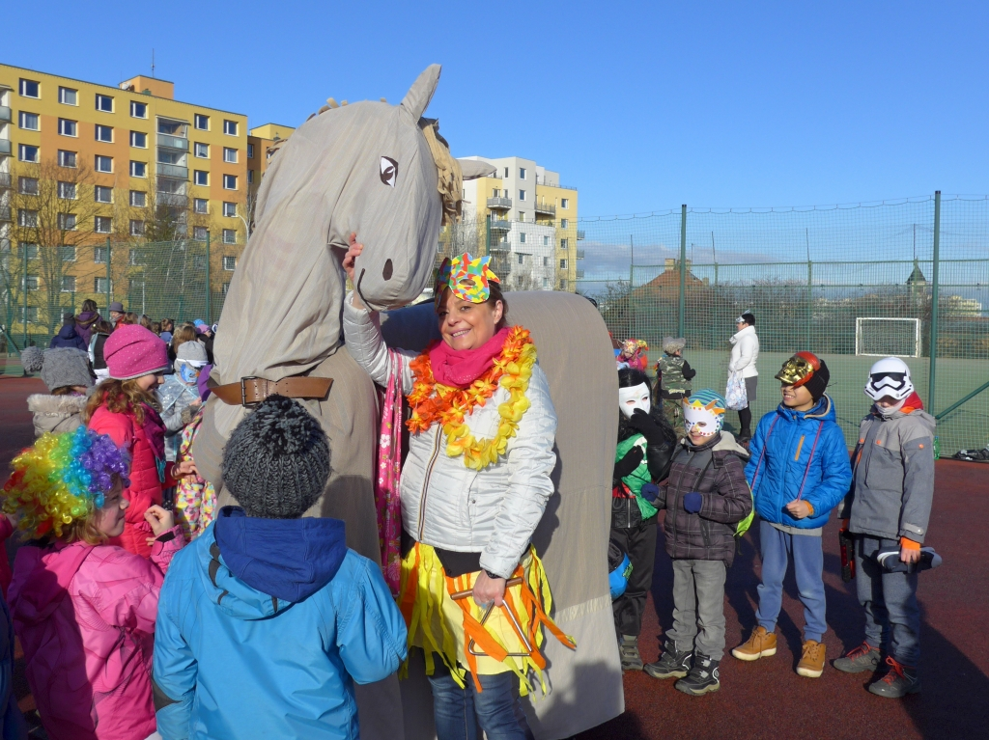
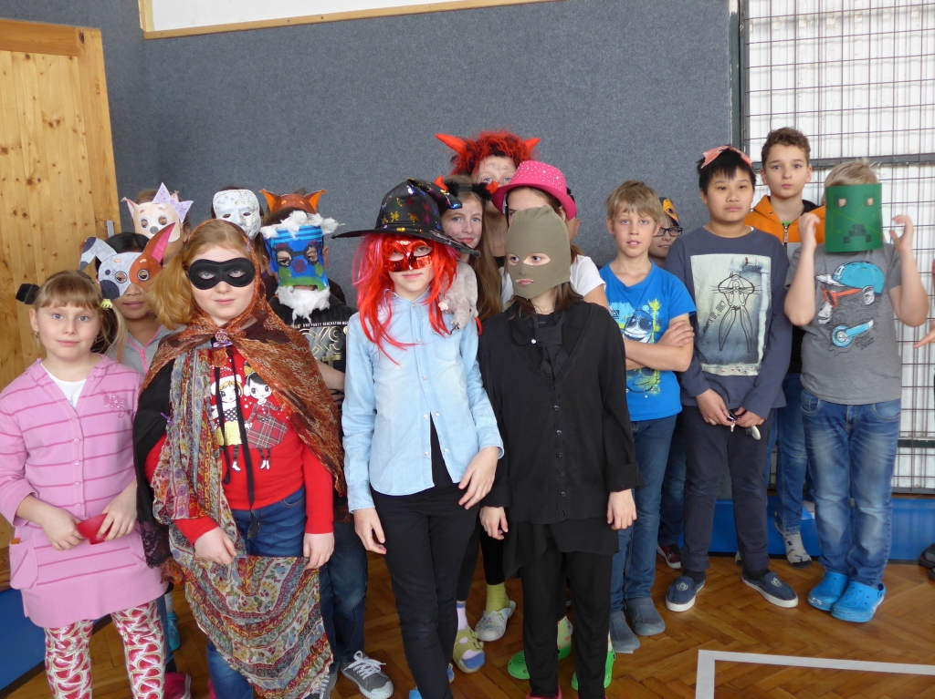
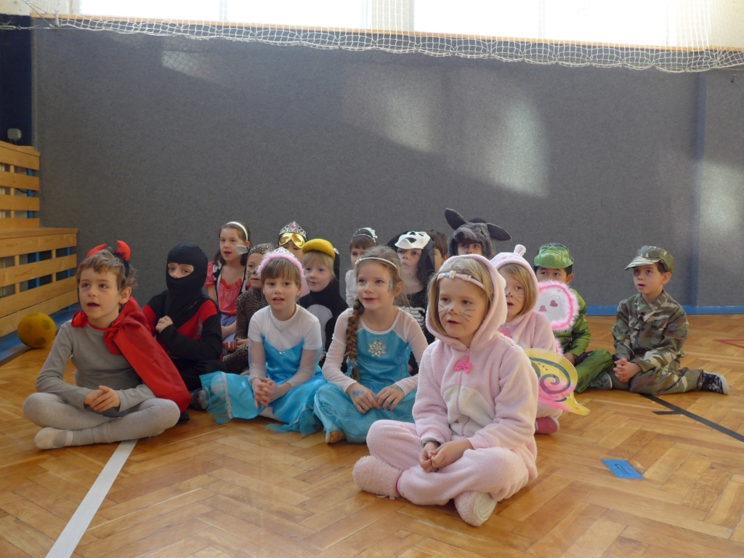
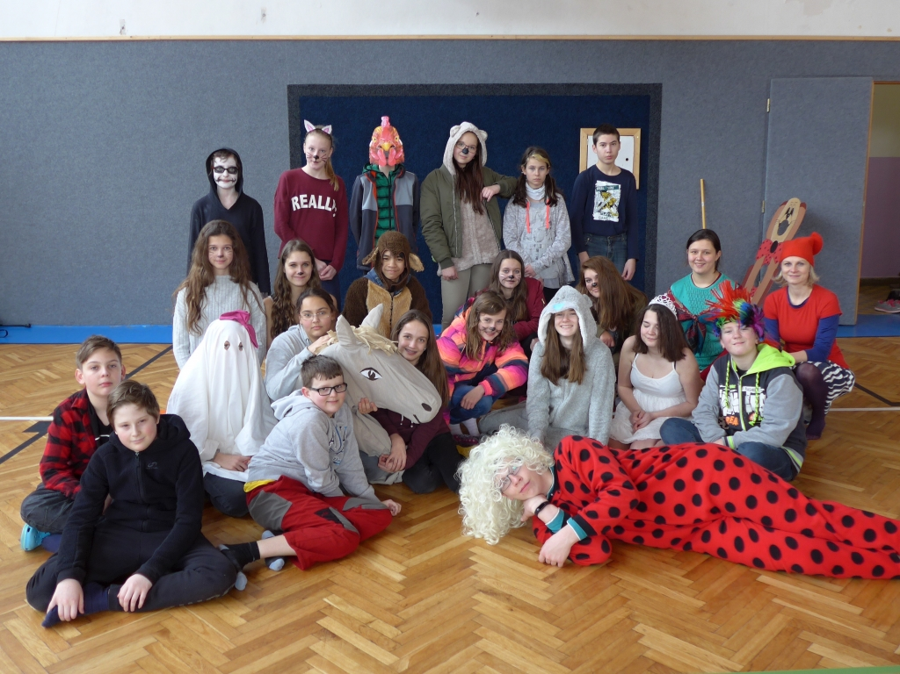
MASOPUST

Slide 8
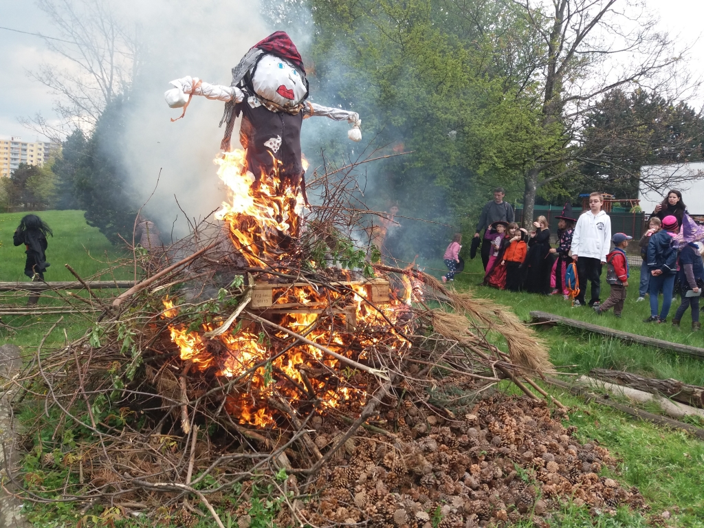
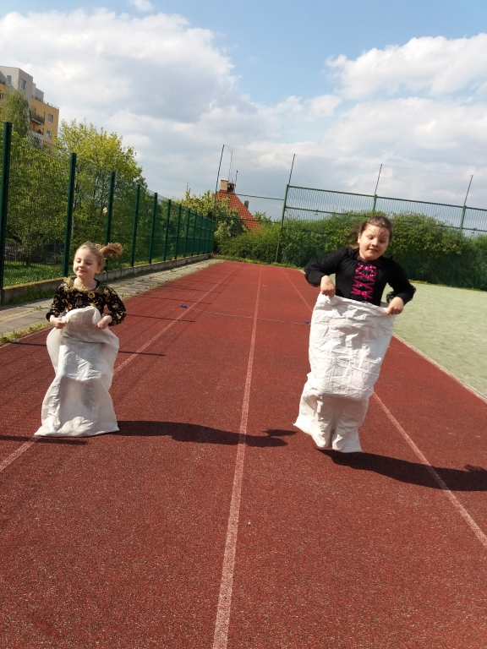
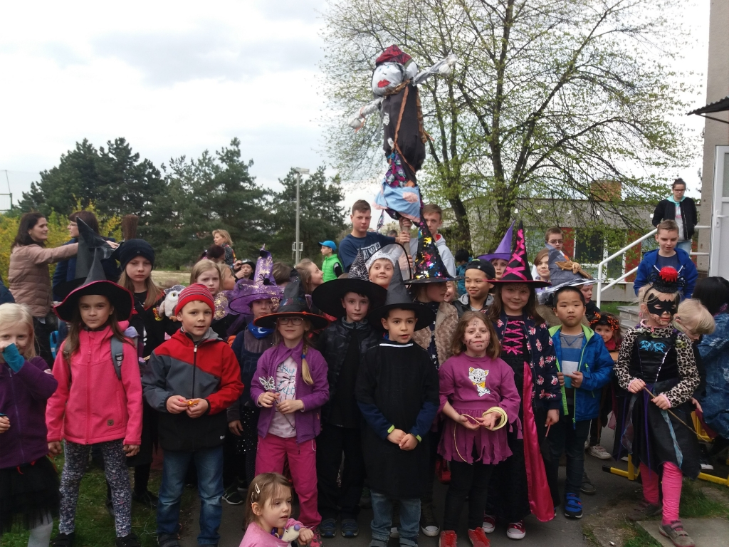
Pálení
čarodějnic

Slide 9
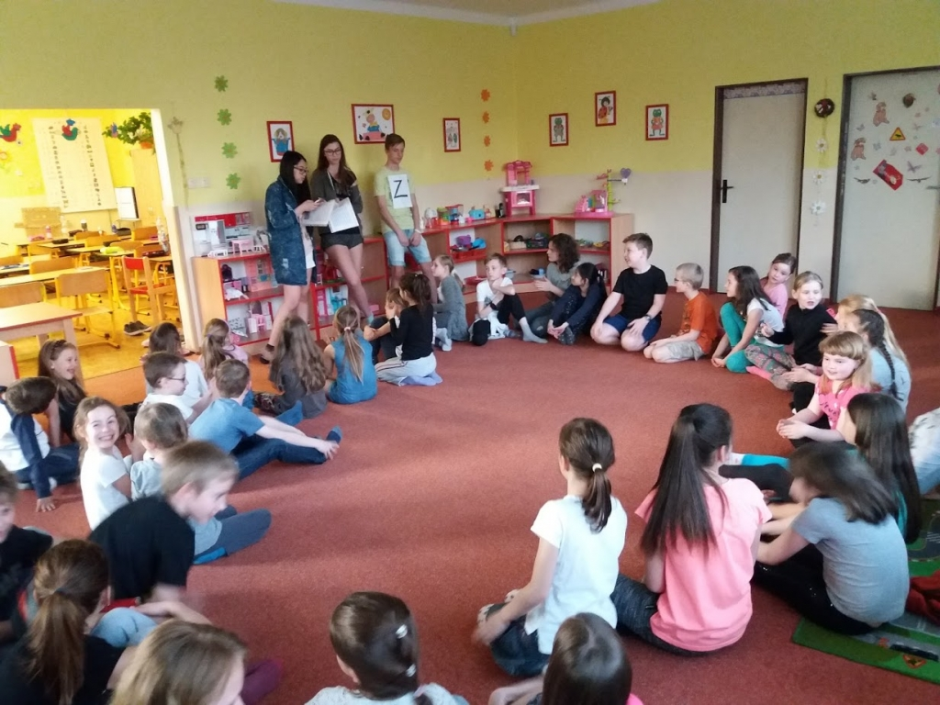
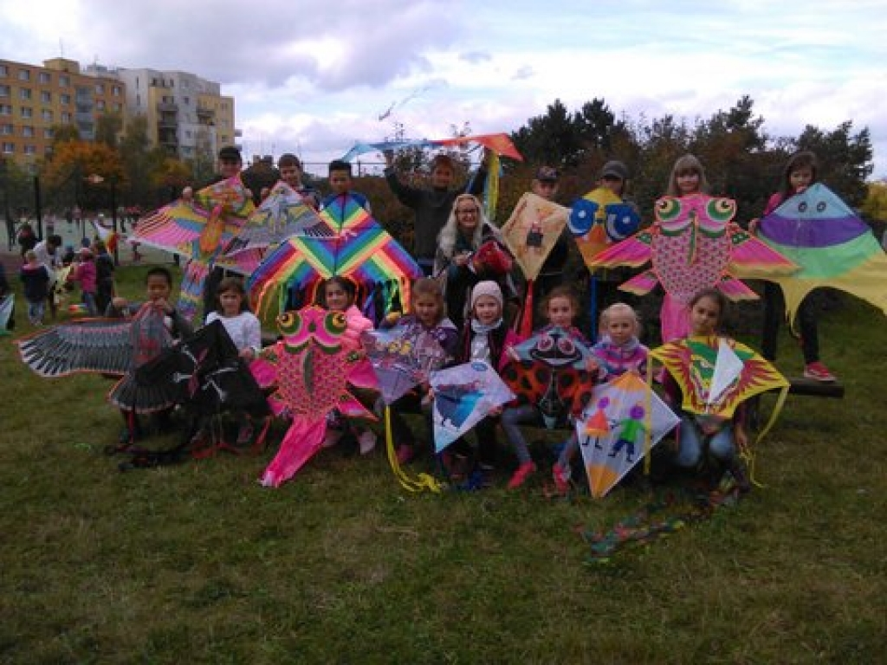
Akce na 1. stupni
Noc s Andersenem
Drakiáda

Slide 10

!DĚKUJEME ZA POZORNOST!

